Slide 1


Notes:
Voorbereidingen:
Opstelling klas: U-vorm cirkel. Creëren van een ‘wij’ gevoel.
Aanvangsniveau: 2 (1-5)
Werkvormen: onderwijsleergesprek, opdrachtvormen, discussievorm, evaluatie en reflectie
Leeractiviteiten: lezen, onderzoeken, praten, luisteren, doen, inzicht creeren
Onderwijsleermiddelen:
Presentatie en laptop
Werkboek
Flipover of A5 papier
Post-its
Internetverbinding
De module omgaan met stress kan verdeeld worden over meerdere lessen. Omgaan met stress en basis coping strategieën sluiten op elkaar aan en kunnen op meerdere dagen gegeven worden.
Deze module kan het best verdeeld worden over 2 lessen.

Slide 2
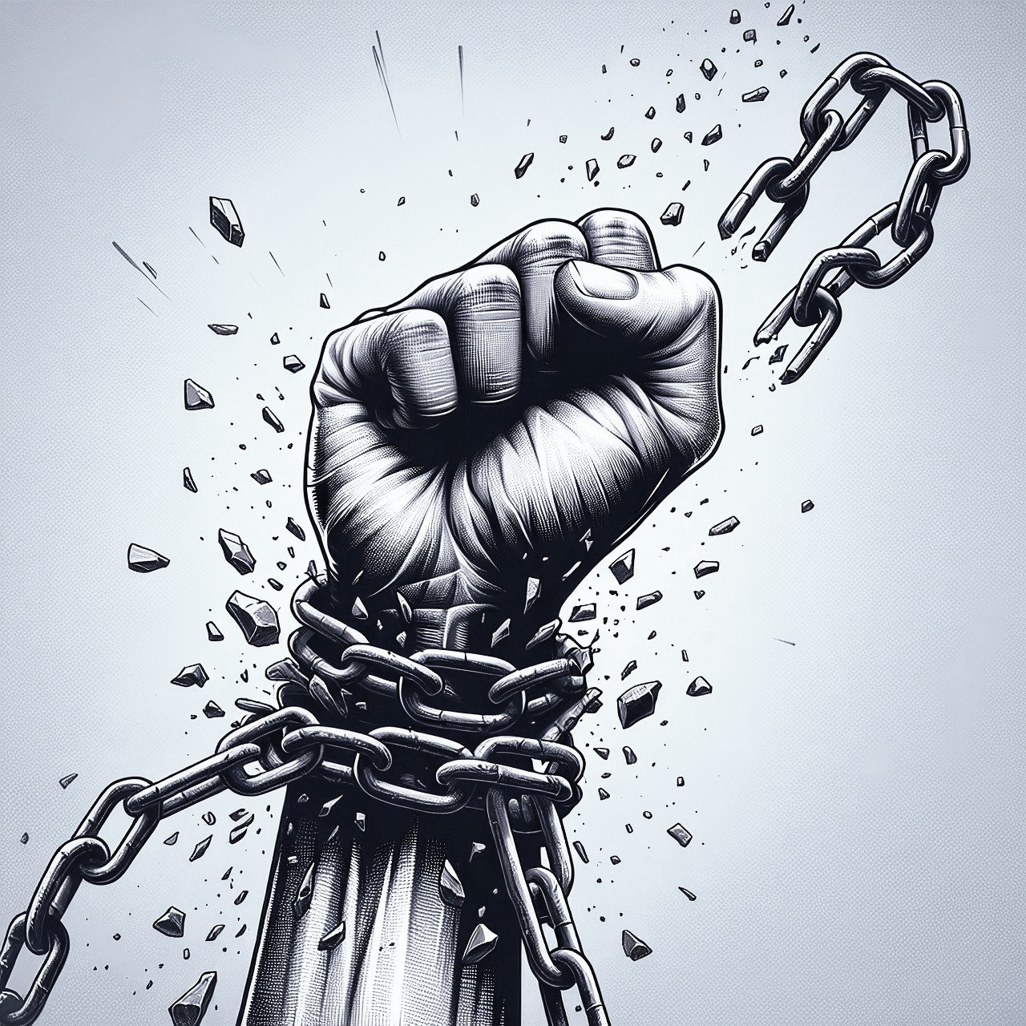
Omgaan met stress
Module 3
Notes:
(5 min) Intro les:
De leerling leert wat stress is, hoe het lichaam en de geest beïnvloed worden door stress, en hoe stress op een gezonde manier beheerst en verminderd kan worden. Door het identificeren van stressfactoren, oefeningen voor stressmanagement en het bespreken van persoonlijke ervaringen met stress, leert de leerling effectieve manieren om met stress om te gaan.
Begeleid en moedig de leerling aan tijdens zelfstandige of groepsopdrachten. Gebruik het werkboek als ondersteuning en laat de leerlingen het werkboek invullen. Geef aan dat leerlingen langs kunnen komen als zij tegen problemen aan lopen op school of elders. Er kan gekozen worden voor individuele opdrachten of groepsopdrachten die de leerling(en) gaan voorbereiden voor de volgende les. Zo blijft het onderwerp mentale kracht als rode draad door het schooljaar heen lopen.

Slide 3
Doel van de les
Het herkennen van stress en leren hiermee om te gaan
Notes:
(totaal 7 min)
Vertel het doel van de les. Het ontbreken van een doel zorgt voor onbegrip en/of geen urgentiebesef van de onderwerpen.
Geef aan dat het opbouwen van mentale kracht iets is wat je in je dagelijks leven kan helpen.

Slide 4

Resultaat van de les
Je kan uitleggen wat stress is en hoe dit lichaam en geest beïnvloedt
Je kan factoren herkennen die bij jou stress veroorzaken
Ken je verschillende technieken om met stress om te gaan
Kan je reflecteren op je eigen stressniveau en de effectiviteit van de gebruikte technieken
Notes:
(totaal 10 min)
Aan het eind van de les kan je vertellen wat stress is en kun je factoren herkennen die bij jou stress veroorzaken. Als je weet waardoor het komt kan je er ook aan werken.
Het resultaat wordt altijd aan het begin van de les verteld zodat je weet wat je moet kennen of kunnen. Als je aan het eind van de les dit kan, dan heb je voor jezelf de leerdoelen behaald.

Slide 5
Structuur
inchecken
Individuele opdrachten en/of samenwerkingsopdrachten
experiment
Reflectieopdracht
Evaluatie
± 90 min
Notes:
(totaal 12 min)
We hebben gesprekken met elkaar waarbij er zoveel mogelijk leerlingen aan het woord komen. Je werkt samen met je buddy maar je kan ook individueel een opdracht krijgen.
Aan het eind van de les doen we altijd een korte reflectie en evaluatie.
Afhankelijk van hoelang de les duurt kunnen we 5 min pauze houden.

Slide 6
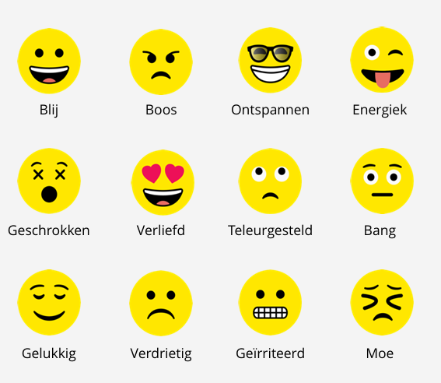
inchecken
Notes:
Leerstap 1
(15 min)
(27 min totaal)
Gebruik het werkboek. Stimuleer leerlingen om de incheck oefening regelmatig te doen als zij alleen zijn.
Neem even de tijd om in te checken bij jezelf. Ga rustig zitten en doe je ogen dicht. Haal een paar keer diep adem en ga in gedachten door de dag heen. Hoe zit je erbij, hoe voel je je? In welke emotie herken je jezelf de laatste tijd het meest?
• Laat de leerling tot rust komen op een rustige locatie bijvoorbeeld buiten.
• Laat de leerling letten op zijn/haar ademhaling.
• Laat de leerling in gedachten door de afgelopen periode heengaan bijv. het weekend
• Hoe zit je erbij?
• Hoe voel je je?
• In welke emotie herken je jezelf het meest?
• Bespreek waar deze gedachten en gevoelens vandaan komen
• Bespreek of deze (negatieve) gedachten vaker voorkomen
• Overleg mogelijke oplossingen om met deze negatieve gedachten en emoties om te gaan
• Laat leerlingen zelf oplossingen bedenken en vermijd adviezen. Een eigen oplossing creëert meer draagvlak.
• Inspireer op basis van eigen ervaring.

Slide 7
Wat is stress
Stress is een normale reactie van je lichaam op uitdagende of bedreigende situaties. Het kan je helpen om alert te blijven en goed te presteren, maar te veel stress kan schadelijk zijn voor je gezondheid. Chronische stress kan leiden tot problemen zoals hoofdpijn, slaapproblemen, en een verzwakt immuunsysteem.
Notes:
13 min
(totaal 40 min)
Onderwijs leergesprek: Stress
Laat de leerlingen de inleiding lezen in het werkboek.
Stress is een normale reactie op een abnormale situatie.
Wat merk je als je stress ervaart?
Hartslag
Rood hoofd
Zweten
Zenuwachtig
Onzekerheid

Slide 8
Opdracht
Werkboek blz. 30
Bekijk filmpje 1 en filmpje 2
Maak de vragen
Tijd: 15 min
nabespreken
Notes:
Leerstap 2
15 min
(totaal 55 min)
Gebruik opdracht uit het werkboek blz. 30
 Wat zijn de belangrijkste oorzaken van stress volgens de video?
 Hoe kan stress zowel positief als negatief zijn?
 Welke tips worden gegeven om stress te beheersen?
 Wat is voor jou een negatieve gebeurtenis afgelopen jaar wat je stress heeft opgeleverd?
 Wat is een positieve gebeurtenis voor jou afgelopen jaar?
Bespreek of er bij de outdoor training een bepaalde mate van stress was?
De docent kan zelf bepalen en inschatten of deze opdracht nabesproken wordt.

Slide 9
Experiment
Notes:
Leerstap 3
(20 min)
(totaal 75 min)
Deze opdracht is optioneel om in de klas te doen afhankelijk van de beschikbare tijd.
Vraag bij de start van het experiment of er leerlingen zijn die stress ervaren.
• Gebruik een groepje van zes tot acht leerlingen
• De leerlingen doen een blinddoek om
• Blaas een aantal ballonnen op en laat de leerlingen deze voor zich vasthouden ter hoogte van het hoofd.
• Twee leerlingen hebben geen ballon vast, de rest wel
• Lees een verhaal voor waarbij de leerlingen zoveel mogelijk aspecten moeten onthouden en reproduceren. (bijv. de zeven eigenschappen van Sean Covey)
• Tijdens het verhaal prikt de docent of assistent één voor één de ballonnen lek. De knal zorgt ervoor dat leerlingen gefocust zijn op het lek prikken van de ballon en niet meer op het verhaal.
• Laat de leerlingen na het verhaal en als alle ballonnen lek zijn, zoveel mogelijk reproduceren over het verhaal
• Maak de leerlingen bewust van de invloed van dit kleine stress experiment, op het lichaam.
• Bespreek wat er met de leerling gebeurde en welke invloed zij ervaarden

Slide 10
Oefening
Gebruik het werkboek blz. 31 en 32
De eerste twee keer op aanwijzing
Bekijk het filmpje
Notes:
Leerstap 4
10 min
(totaal 85 min)
De leerling krijgt een ademhalingstechniek aangeleerd om tijdens stressvolle situaties zijn of haar stressniveau onder controle te krijgen. Gebruik hiervoor het werkboek. Gebruik evt. deze filmpjes.

Slide 11
Onderzoeksopdracht
Lees en maak de vragen op blz. 33
Vervolgens maak je een actiepuntenlijst van dingen die jou energie geven. Blz. 34
Lees de tips op blz. 35
Notes:
Leerstap 5
10 min
(totaal 95 min)
Onderzoeksopdracht: De leerling gaat onderzoeken welke factoren bij hem of haar stress veroorzaken. Gebruik hiervoor het werkboek ter ondersteuning.
• Vraag de leerlingen welke factoren hen stress opleveren en laat ze dit opschrijven in het werkboek.
• Laat de leerlingen in het werkboek opschrijven welke activiteiten zij graag ondernemen.
• Laat de leerlingen een afspraak met zichzelf maken wanneer zij deze activiteiten gaan doen.
• Maak de leerlingen bewust dat als men stress ervaart, het een goed idee is om activiteiten te ondernemen die stress verminderen
• Geef aan dat dit niet gaat om uitstellen maar om bewust je stress te verlagen. Na de activiteit kan de leerling weer verder met zijn of haar taak.
• Gebruik de tips op blz. 35 van het werkboek en voeg evt. zelf tips toe
• Inspireer en stimuleer leerlingen om een concrete afspraak te maken om één of meerdere tips uit te proberen. Maak de afspraak SMART
• Gebruik evt. een groepsopdracht om factoren van stress te bespreken
• Laat leerlingen met elkaar in gesprek gaan over hoe zij omgaan met stress.
Laat de leerlingen een actiepunten lijst maken
Optioneel voor in de klas of thuis: Laat de leerlingen de tips lezen op blz. 35

Slide 12
Reflectie
Maak de vragen op blz. 36
Tijd: 10 min
Notes:
Leerstap 5
10 min
(totaal 105 min)
Reflectieopdracht: Gebruik de onderstaande vragen als leidraad:
• Wat heb je geleerd over het onderwerp omgaan met stress?
• Wat neem je mee uit deze les?
• Gebruik de vragen op blz. 36 uit het werkboek en laat de leerlingen dit opschrijven
• Bespreek de reflectieopdracht tijdens de volgende mentorles
• Gebruik de evaluatieopdracht op blz. 37 uit het werkboek. Voeg evt. eigen vragen toe
• Stel controle vragen over de onderwerpen
• Benadruk positieve aspecten en benoem de goede werkhouding en inzet
• Sluit de les af met een tip en een top. Gebruik hiervoor post-its, flashcard, flipover papier etc.

Slide 13
evaluatie
Maak de vragen op blz. 37
Tijd: 10 min
Ben je klaar? Schrijf dan een tip en een top op de post it en plak het op het bord
Notes:
Leerstap 5
5 min
(totaal 115 min)
 Begrijp je nu beter hoe factoren van stress je gedrag en beslissingen beïnvloeden?
 Voel je je zelfverzekerder in je vermogen om je stress te herkennen en te beheersen?
 Welke technieken vond je het moeilijkst om toe te passen en waarom?
 Welke situatie voelde minder stressvol omdat je de nieuwe technieken gebruikte?
 Wat vond je het meest waardevol aan deze les over omgaan met stress?

Slide 14
Einde les
Extra filmpjes over stress
Film 1
Film 2
Film 3
Film 4
Notes:
Afsluiting totaal 120 min (schatting)
Bespreek regelmatig het onderwerp stress met name in de aanloop naar toets weken. Let op tekenen van verandering in gedrag, concentratieproblemen of verminderde prestaties. Gebruik groepsdiscussies om ervaringen over stress te bespreken. Bied één-op-één begeleiding voor leerlingen die extra ondersteuning nodig hebben en houd regelmatig check-ins om te evalueren hoe de geleerde technieken gebruikt worden.

